Slide 1
Fragmentarno očuvana rimska komedija

Slide 2
Redoslijed komičkih pjesnika prema Volkaciju Sedigitu
1. Cecilije Stacije
2. Plaut
3. Nevije
4. Licinije
5. Atilije
6. Terencije
7. Sekst Turpilije
8. Kvint Trabeja
9. Luscije Lanuvin
10. Enije

Slide 3
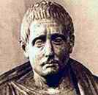
Lucije Livije Andronik (Lucius Livius Andronicus)

Slide 4
Došao u Rim oko 272.g.pr.Kr.?, vjerojatno iz Tarenta
Oslobođeni Grk, štićenik Livija Salinatora
Grammaticus (učitelj književnosti), pisac i glumac
Prevodi djela grčke književnosti za rimsku djecu
Član kolegija pisara (pisaca drama) i glumaca (Collegium scribarum histrionumque), sa sjedištem u Minervinom hramu na Aventinu
240.g. prvi dramski tekst postavljen u Rimu
207.g. njegov partheneion (pjesma djevojaka) u čast Junoni izveden u javnosti

Slide 5
Odyssia / Odusia
Ep, prijevod Homerove Odiseje na latinski u saturnijskom stihu
Prvi (?), vjerojatno školski prijevod književnog djela
Tragedije
Ahilej (Achilles), Egist (Aegisthus), Ajant s bičem (Aiax mastigophorus), Trojanski konj (Equos Troianus), Hermiona (Hermiona), Andromeda (Andromeda), Danaja (Danaë), Terej (Tereus)...
Palijate
Mali mač (Gladiolus), možda Glumac (Ludius)

Slide 6
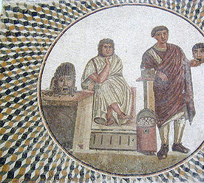
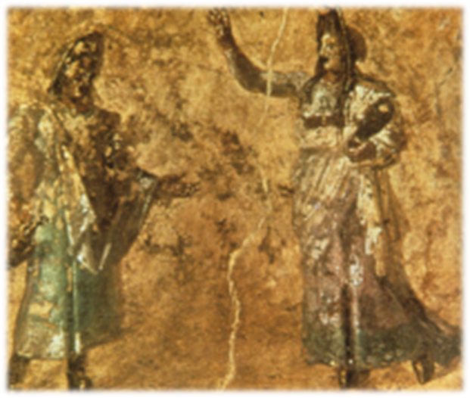
Gnej Nevije (Gnaeus Naevius)

Slide 7
Kampanac, plebejac, borio se u I. punskom ratu
umro 204. ili 201. pr. Kr. (u Utici?)
drame mu se izvode od 235.g.pr.Kr.
Posvađao se s moćnom obitelji Metela i bio uhićen, možda umro u progonstvu
* Fato / Malo Metelli Romae fiunt consules.
* Malum dabunt Metelli Nevio poetae.
Koristi grčke uzore, ali se trudi unijeti i rimske elemente

Slide 8
Prve rimske pretekste
Romul (Romulus / Lupus) – o osnutku Rima
Klastidij (Clastidium) – o pobjedi Marka Klaudija Marcela nad insumbrijskim Galima 222.pr.Kr.
Koturnate
Trojanski konj (Equos Troianus), Danaja (Danaë), Odlazak Hektora (Hector proficiscens), Ifigenija (Iphigenia), Likurg (Lycurgus) ...
Punski rat (Bellum Punicum)
Helenistički kratak ep (4-5000 stihova) u saturnijskom stihu; prvi latinski s rimskom temom, skoro suvremenom

Slide 9
Komedije: palijate i togate
Colax (Laskavac); Guminasticus = Gymnasticus (Gimnastičar), Dolus (Varka), Corollaria (Djevojka s vijencem), Tarentilla (Djevojka iz Tarenta)
Možda prvi autor togate (Gatar /Ariolus)
Politički uključena djela, osobni napadi (Meteli; ~ stara atička komedija)
Najugledniji Plautov prethodnik

Slide 10
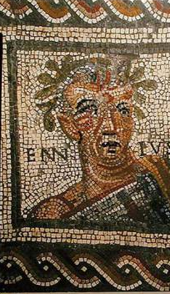
Kvint Enije (Quintus Ennius)
http://www.kunst-fuer-alle.de/english/fine-art/artist/image/roemisch/20807/1/77277/portrait-of-quintus-ennius-(239-169-bc)/

Slide 11
239.-169.g.pr.Kr., iz Rudija u Kalabriji (trojezično područje)
U Rim ga je doveo Katon Stariji 204.g.
Učitelj i pisac drama
smatra da je zadatak pjesništva da poučava ljude
Dobio je rimsko građansko pravo (ugled!)
Najviše sačuvanih fragmenata u arhajskom razdoblju

Slide 12
Početak rimske satire: Saturae (4 ili 6 knjiga u raznim metrima)
Hedyphagetica = Sladokustvo
šaljivi gastronomski ep; očuvano 11 stihova u heksametrima
Kvazifilozofija: Euhemerus, Epicharmus, Protrepticus = Nagovor na filozofiju
Scipio – pjesma pohvalnica u čast pobjednika kod Zame
Epigrami (za sebe i Scipiona)
Annales - prvi rimski ep u heksametru
8 knjiga, oko 600 stihova u 437 fragmenata
kronološki, većinom vojna povijest od početka do suvremenog doba
Cijenjene koturnate i pretekste (Ambrakija i Sabinjanke)

Slide 13
Komedije
Caupuncula / Krčmarica
Pancratiastes / Hrvač
Navodno nije bio pretjerano dobar u tom žanru
u kanon je ušao na posljednjem mjestu, causa antiquitatis = zato jer je star

Slide 14
Akvilije (Aquilius)
2.st.pr.Kr.
Autor barem jedne palijate:
Beoćanka (Boeotia)
~ Blizanci (Gemini), Starica (Anus), Dvaput zavedena (Bis compressa)
Varon neke pripisuje Plautu

Slide 15
Poznati autori palijata iz 2.st.pr.Kr.
Licinije Imbrik (Licinius Imbrex)
Marko Atilije (Marcus Atilius)
Ženomrzac (Misogynus)
Luscije Lanuvin (Luscius Lanuvinus)
Terencijev neprijatelj
Avet (Phasma; Menandrova), Blago (Thesaurus)
Notes:
Ciceron zove Atilija poeta durissimus = najukočeniji ☺, preveo Sofoklovu Elektru

Slide 16
Kvint Trabeja (Quintus Trabea)
3?/2. st.pr.Kr. (možda i togate?)
Navodno pobuđivao strastvene reakcije kod gledatelja
Očuvana samo 2 fragmenta
od kojih je jedan:
Ego voluptatem animi nimiam summum esse errorem arbitror.
= Ja smatram da je preveliki užitak duha najveća greška.

Slide 17
Sekst Turpilije (Sextus Turpilius)
2.st.pr.Kr. (umire 103.g.pr.Kr.)
Izvođen još u Ciceronovo doba
Računa se kao posljednji autor palijata (nekoliko s mitološkom temom)
Vještakinja (Demiurgus), Baštinica (Epiclerus), Hetera (Hetaera), Leukađanka (Leucadia – o Sapfi), Dijete (Paedium), Ocoljubac (Philopator) ...

Slide 18
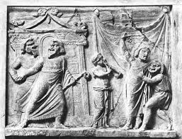
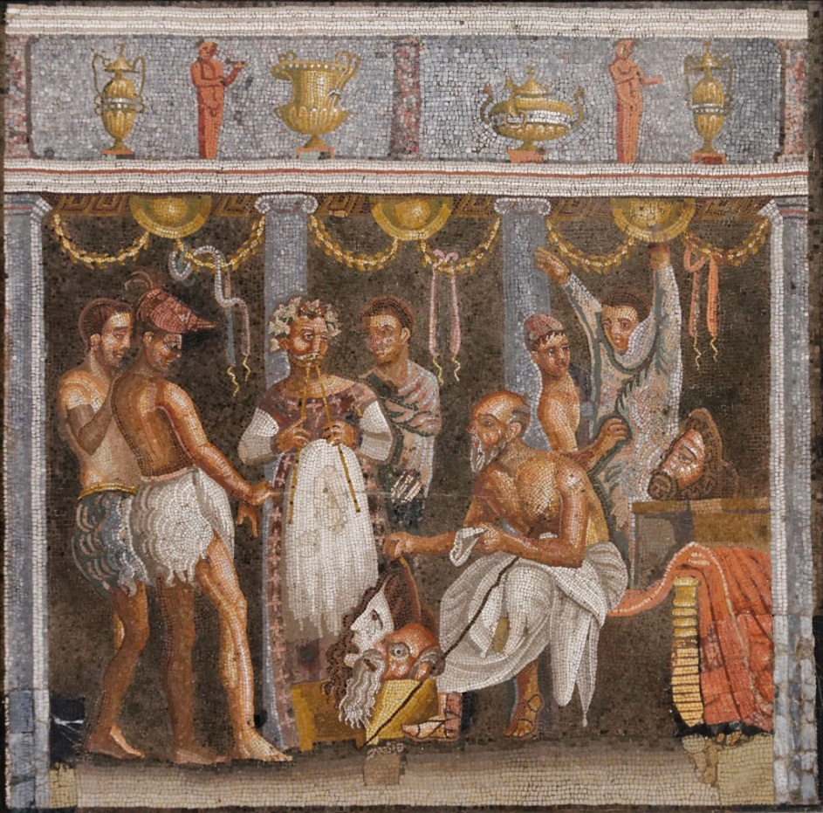
Togate

Slide 19
Titinije (Titinius)
2.st.pr.Kr., nešto prije Terencija
Očuvano 15 naslova i c. 180 stihova
Utjecaj stare atičke komedije?
Vješta karakterizacija likova
Jedan od prvih pisaca togata
Bradonja (Barbatus), Valjari sukna (Fullonia), Slijepac (Caecus), Blizanka (Gemina), Pravnica (Iurisperita), Frulašica (Tibicina), Pastorka (Privigna), Krivonogi (Varus) ...

Slide 20
Lucije Afranije (Lucius Afranius)
2.st.pr.Kr.
Uz Titinija glavni predstavnik togate
Očuvana 43 naslova i c. 400 fragmenata
Oteta (Abducta), Djevojke iz Brundizija (Brundisinae), Svetkovina raskršća (Compitalia), Zločin (Crimen), Rastava (Divortium), Kibeline svečanosti (Megalensia), Sestre (Sorores), Preživjeli blizanac (Vopiscus), Požar (Incendium)...
Amabit sapiens, cupiunt caeteri.
= Mudrac će voljeti, a ostali žude. (Kob - Omen)

Slide 21
Tit Kvinkcije Ata (Titus Quinctius Atta)
2./1. st.pr.Kr. (umire 77.g.)
Poznato 12 naslova i par stihova
pisao i epigrame
Treći najvažniji pisac togata (tabernarija?)
Noćni rad (Lucubratio), Tete (Materterae), Megalenzijske igre (Megalensia), Snaha (Nurus), Svekrva (Socrus), Regrut na putu (Tiro proficiscens)
Izvodio se i u Horacijevo doba

Slide 22
Gaj Melis (Gaius Melissus)
1. st. pr. Kr. / 1. st. A.D.
Oslobođenik Gaja Cilnija Mecenata
Njegove fabulae trabeatae navodno nisu bile baš uspješne
trabea – odjeća rimskih vitezova
Sastavio zbirku šaljivih anegdota o poznatim ljudima, Ineptiae / Ioci, u 150 knjiga
Bio je i gramatičar (komentar uz Vergilija) i pisac prirodoznanstvenih djela

